Slide 1
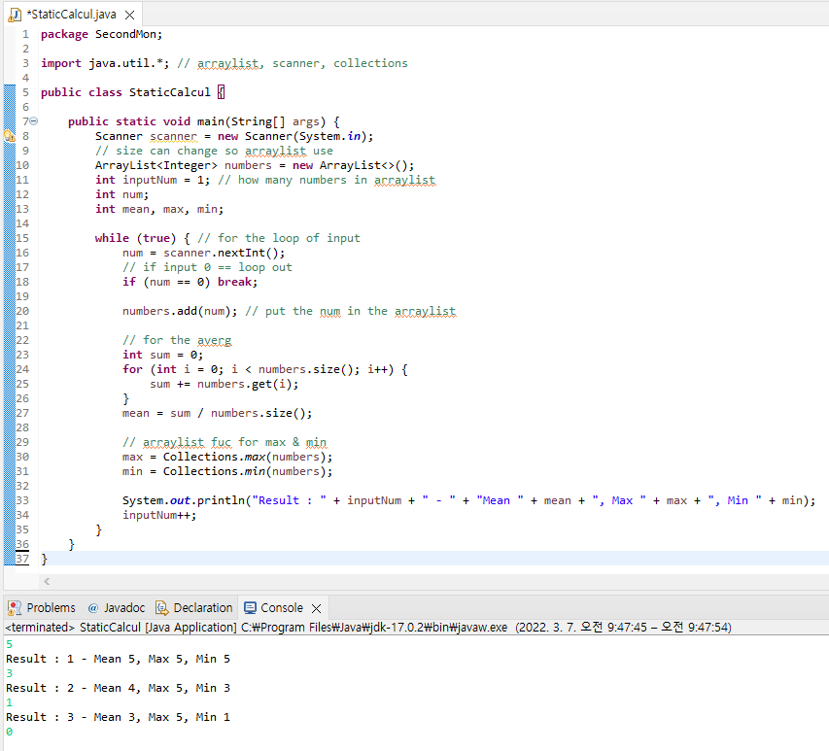
A1 - answer

Slide 2
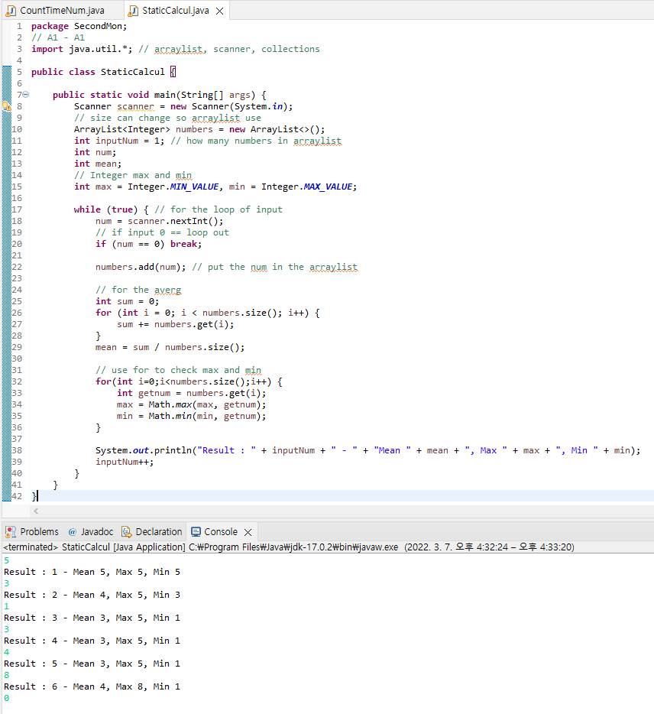
A1 – answer - Math와 for사용

Slide 3
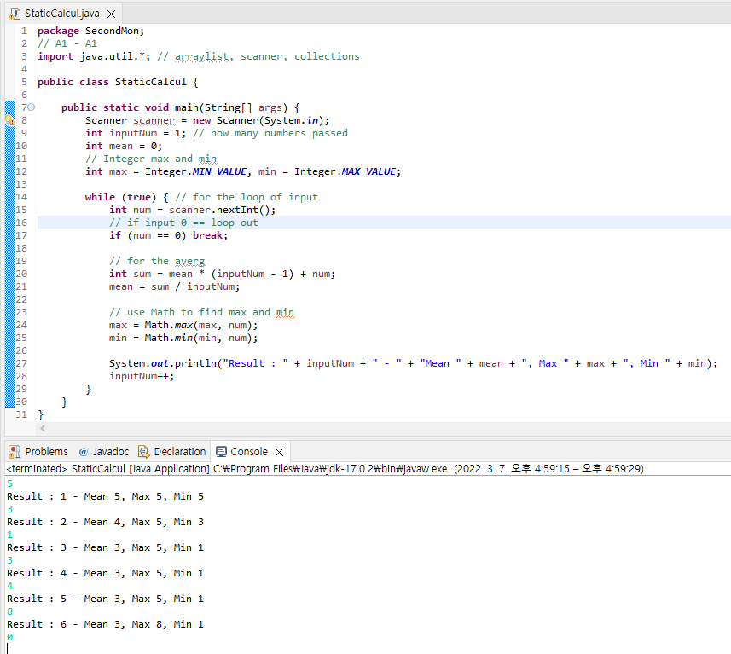
A1 – answer - arraylist 사용X

Slide 4
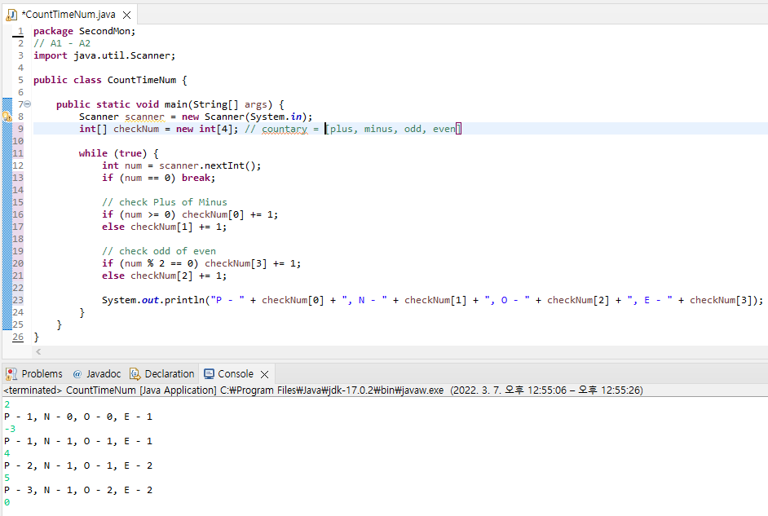
A2 - answer

Slide 5
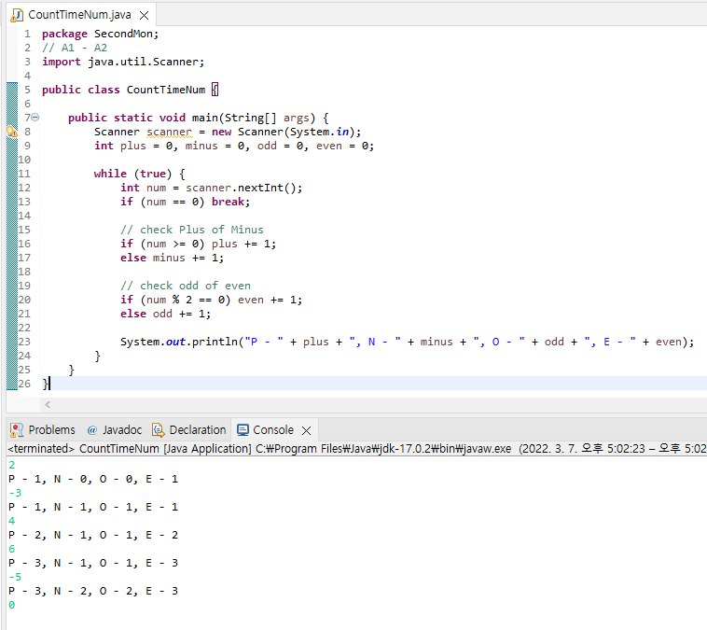
A2 – answer - array 사용X

Slide 6
실습 P7 ~ P15

Slide 7
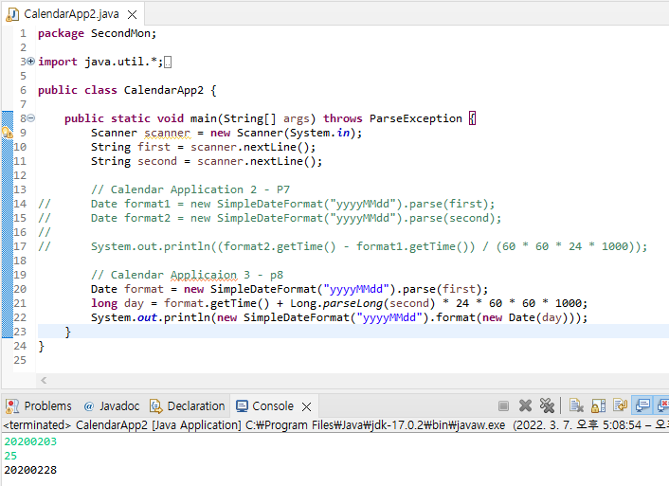
P7 & P8 - P8결과물

Slide 8
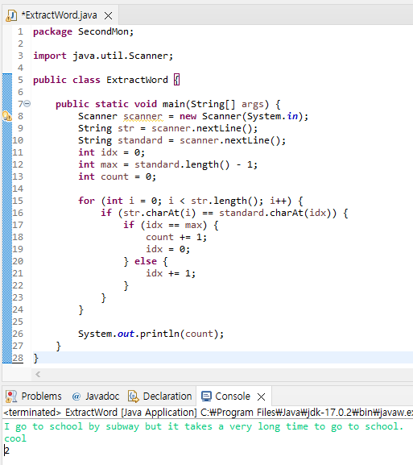
P13

Slide 9
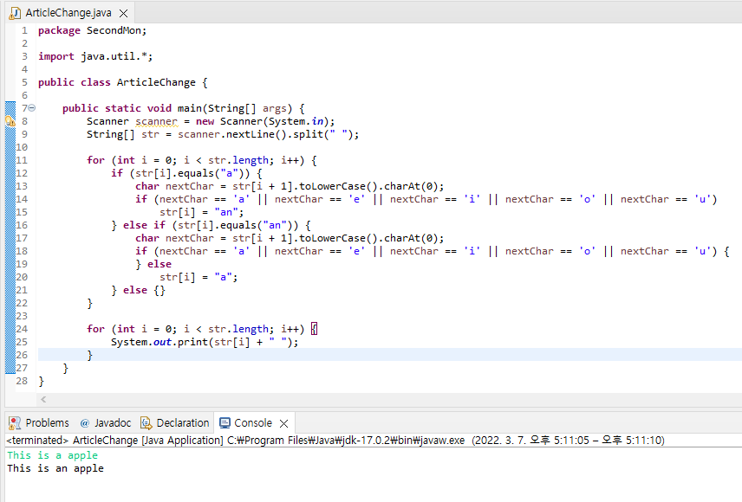
P14

Slide 10
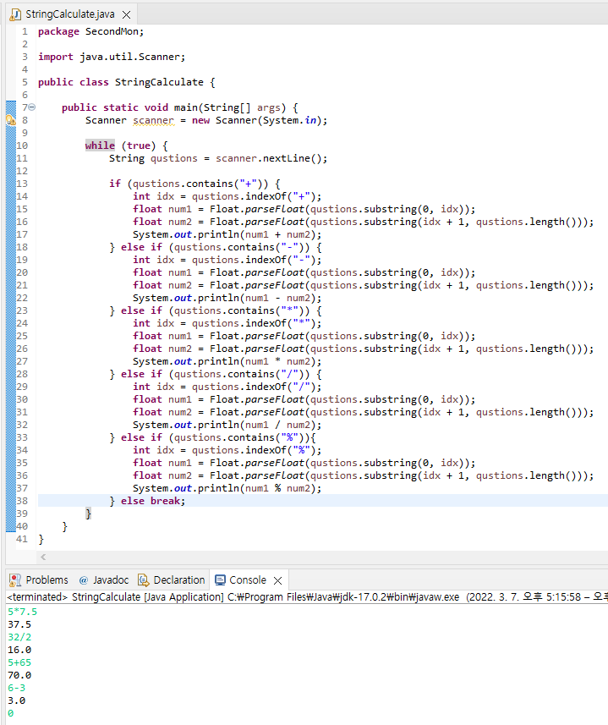
P15

